Slide 1

GAYA BELAJAR
PESERTA DIDIK
Subtitle
Notes:
NOTE:
To change the image on this slide, select the picture and delete it. Then click the Pictures icon in the placeholder to insert your own image.

Slide 2

DEFINISI
GAYA BELAJAR :
NASUTION, GAYA BELAJAR ADALAH CARA YANG KONSISTEN YANG DILAKUKAN OLEH SEORANG MURID DALAM MENANGKAP STIMULUS ATAU INFORMASI, CARA MENGINGAT, BERFIKIR DAN MEMECAHKAN SOAL.
ADI W. GUNAWAN, GAYA BELAJAR ADALAH CARA YANG LEBIH KITA SUKAI DALAM MELAKUKAN KEGIATAN BERFIKIR, MEMPROSES DAN MENGERTI SUATU INFORMASI.
MENURUT FLEMING DAN MILLS (1992), GAYA BELAJAR MERUPAKAN KECENDERUNGAN SISWA UNTUK MENGADAPTASI STRATEGI TERTENTU DALAM BELAJARNYA SEBAGAI BENTUK TANGGUNG JAWABNYA UNTUK MENDAPATKAN SATU PENDEKATAN BELAJAR YANG SESUAI DENGAN TUNTUTAN BELAJAR DI KELAS/SEKOLAH MAUPUN TUNTUTAN DARI MATA PELAJARAN.
KESIMPULAN:
KOMBINASI BAGAIMANA SESEORANG MENYERAP, MENGATUR DAN MENGOLAH INFORMASI YANG DITERIMANYA

Slide 3
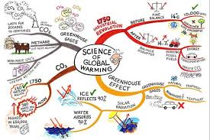
FAKTOR-FAKTOR YANG MEMPENGARUHI GAYA BELAJAR
FAKTOR JASMANIAH
FAKTOR PSIKOLOGIS
FAKTOR KELELAHAN FAKTOR-FAKTOR EKSTERN:
FAKTOR KELUARGA
FAKTOR SEKOLAH
FAKTOR MASYARAKAT

Slide 4
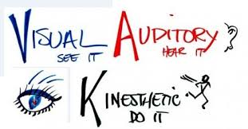
JENIS GAYA BELAJAR

Slide 5
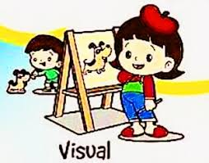

Slide 6

CIRI-CIRI GAYA BELAJAR VISUAL
BICARA AGAK CEPAT
MEMENTINGKAN PENAMPILAN DALAM BERPAKAIAN/PRESENTASI
TIDAK MUDAH TERGANGGU OLEH KERIBUTAN
MENGINGAT YANG DILIHAT, DARI PADA YANG DIDENGAR
LEBIH SUKA MEMBACA DARI PADA DIBACAKAN

Slide 7
CIRI-CIRI ORANG VISUAL
DALAM BELAJAR
MENGINGAT APA YANG DILIHAT DARIPADA YANG DIDENGAR
TIDAK PANDAI MEMILIH KATA-KATA DALAM BICARA
TIDAK TERGANGGU DENGAN KERIBUTAN
SULIT MENGINGAT INSTRUKSI/PERINTAH DALAM BAHASA LISAN
PEMBACA CEPAT DAN TEKUN
LEBIH SUKA BACA DARIPADA DIBACAKAN
RAPI, TERATUR, TELITI, PERENCANA YANG BAIK

Slide 8
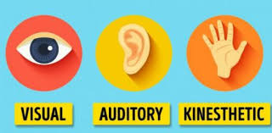
STRATEGI UNTUK MEMPERMUDAH PROSES BELAJAR ANAK VISUAL
GUNAKAN MATERI VISUAL SEPERTI, GAMBAR-GAMBAR, DIAGRAM DAN PETA.
GUNAKAN WARNA UNTUK MENGHILITE HAL-HAL PENTING.
AJAK ANAK UNTUK MEMBACA BUKU-BUKU BERILUSTRASI.
GUNAKAN MULTI-MEDIA (CONTOHNYA: KOMPUTER DAN VIDEO).
AJAK ANAK UNTUK MENCOBA MENGILUSTRASIKAN IDE-

Slide 9
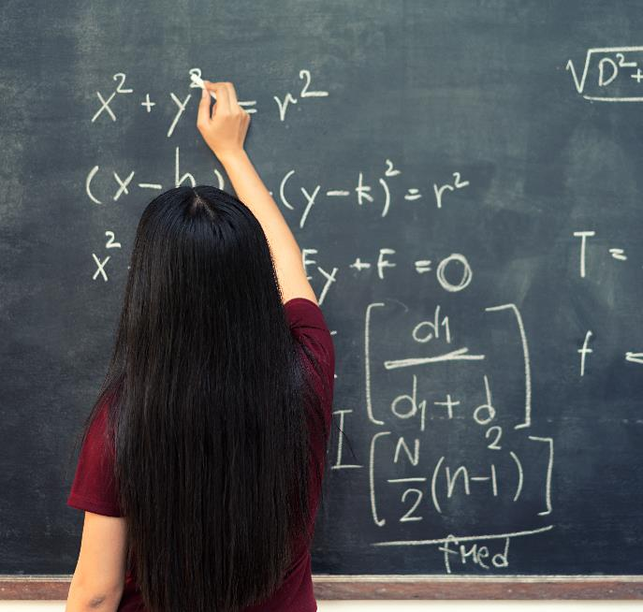
KELEBIHAN DAN KELEMAHAN GAYA BELAJAR VISUAL
KELEBIHAN:
DAPAT MENGINGAT DETAIL DAN WARNA DENGAN SANGAT BAIK,
MAMPU MEMBACA, MENGEJA, DAN MENGHAFAL PELAJARAN DENGAN BAIK,
SANGAT BAIK DALAM MENGINGAT WAJAH SESEORANG, TETAPI SERINGKALI LUPA DENGAN NAMA ORANG TERSEBUT.
KELEMAHAN
SUSAH BELAJAR DALAM SUASANA YANG RAMAI , RIBUT DAN BANYAK GANGGUAN,
SUSAH MEMAHAMI PENJELASAN GURU TANPA DISERTAI DENGAN GAMBAR ATAU GRAFIK,
TERGANGGU KONSENTRASINYA SAAT MELIHAT TAMPILAN YANG MENURUTNYA TIDAK MENARIK ATAU JUSTRU JELEK.

Slide 10


Slide 11
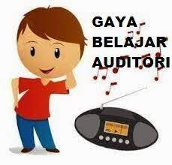
DEFINISI
GAYA BELAJAR YANG MENGANDALKAN PENDENGARAN SEBAGAI MENERIMA INFORMASI DAN PENGETAHUAN.
SISWA YANG BERTIPE AUDITORI MENGANDALKAN KESUKSESAN BELAJARNYA MELALUI TELINGA ( ALAT PENDENGARANNYA ), UNTUK ITU MAKA GURU SEBAIKNYA HARUS MEMPERHATIKAN SISWANYA HINGGA KE ALAT PENDENGARANNYA

Slide 12
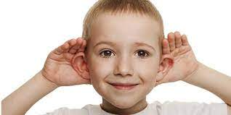
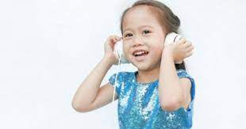
CIRI-CIRI ORANG AUDITORIAL DALAM BELAJAR
SUKA BICARA KEPADA DIRI SENDIRI WAKTU BELAJAR
MUDAH TERGANGGU OLEH KERIBUTAN WAKTU BELAJAR
MEMPUNYAI KESULITAN MENULIS YANG BANYAK, TETAPI HEBAT DALAM BERCERITA
DAPAT MENGINGAT DENGAN BAIK APA YANG DIPELAJARI DARI DISKUSI DARIPADA YANG DILIHAT
SUKA MENJELASKAN DENGAN PANJANG LEBAR

Slide 13
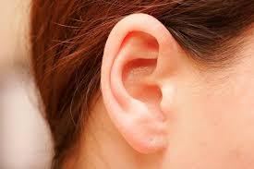
CARA BELAJAR TIPE AUDITORI
MEMBACA DENGAN SUARA/BERCERITA
MENULIS ULANG YANG DIPELAJARI/RINGKASAN
DISKUSI, BERDEBAT, WAWANCARA
MENDENGAR MELALUI KASET, SEMINAR, LOKAKARYA

Slide 14

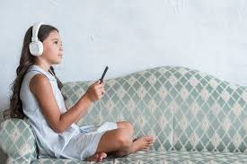
STRATEGI MEMPERMUDAH PROSES BELAJAR AUDITORI
AJAK ANAK UNTUK IKUT BERPARTISIPASI DALAM DISKUSI BAIK DI DALAM KELAS MAUPUN DI DALAM KELUARGA.
DORONG ANAK UNTUK MEMBACA MATERI PELAJARAN DENGAN KERAS.
GUNAKAN MUSIK UNTUK MENGAJARKAN ANAK.
DISKUSIKAN IDE DENGAN ANAK SECARA VERBAL.
BIARKAN ANAK MEREKAM MATERI PELAJARANNYA KE DALAM KASET DAN DORONG DIA UNTUK MENDENGARKANNYA SEBELUM TIDUR.

Slide 15
KELEBIHAN DAN KELEMAHAN GAYA BELAJAR AUDITORI (AUDITORY LEARNERS)
KELEBIHAN
KELEMAHAN
JIKA MELAKUKAN PRESENTASI SUATU HASIL KERJA DAPAT MELAKUKANNYA DENGAN BAIK.
DAPAT DENGAN MUDAH MENIRUKAN PERKATAAN ORANG LAIN DALAM WAKTU YANG SINGKAT.
MEMILIKI TATA BAHASA YANG BAIK.
TIDAK MEMBACA DENGAN BAIK (UMUMNYA MEMBACA DENGAN PELAN).
SUSAH MENGINGGAT SESUATU JIKA MEMBACANYA TANPA MENGGUNAKAN SUARA.
SUSAH UNTUK MEMBUAT KARANGAN

Slide 16
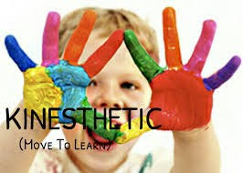
GAYA BELAJAR KINESTETIK

Slide 17
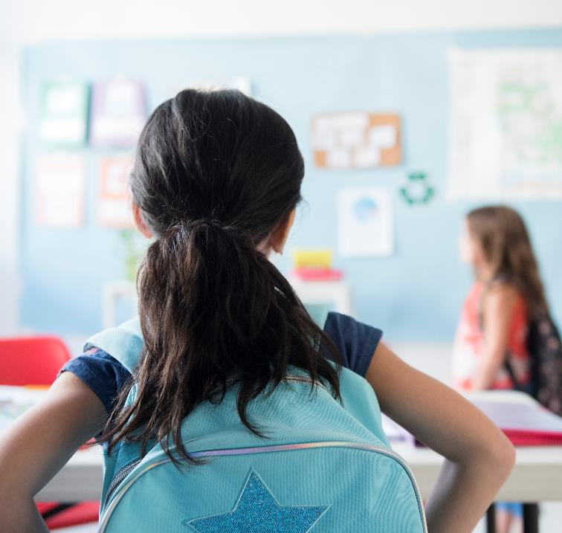
DEFINISI
GAYA BELAJAR KINESTETIK YAITU BELAJAR DENGAN CARA MELAKUKAN, MENYENTUH, MERASA, BERGERAK DAN MENGALAMI. ANAK DENGAN GAYA BELAJAR KINESTETIK AKAN LEBIH BERSEMANGAT UNTUK MELAKUKAN SESUATU.

Slide 18
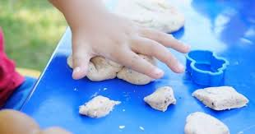
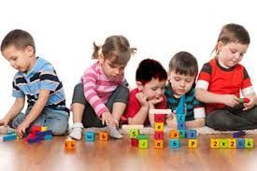
CIRI-CIRI ORANG KINESTETIK DALAM BELAJAR
BICARA DENGAN PELAN
BANYAK BERGERAK, SULIT DUDUK DIAM WAKTU BELAJAR DALAM JANGKA WAKTU LAMA
MENGHAFAL DENGAN BERJALAN BOLAK BALIK
KETIKA BICARA BANYAK MENGGUNAKAN ISYARAT TUBUH
MENGGUNAKAN JARI SEBAGAI PENUNJUK KETIKA SEDANG MEMBACA

Slide 19
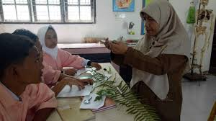
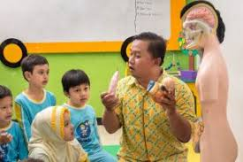
CIRI-CIRI GAYA BELAJAR KINESTETIK
PENAMPILAN RAPI.
TIDAK TERLALU MUDAH TERGANGGU DENGAN SITUASI KERIBUTAN.
BELAJAR MELALUI MEMANIPULASI DAN PRAKTEK.
MENGHAFAL DENGAN CARA BERJALAN DAN MELIHAT.
MENGGUNAKAN JARI SEBAGAI PETUNJUK KETIKA MEMBACA

Slide 20
CARA BELAJAR TIPE KINESTETIK
MELAKUKAN PRAKTEK
MENGAMATI DEMO/CONTOH KONKRET
DRAMA, PERMAINAN, AKTIFITAS LAPANGAN
MENGGUNAKAN MODEL, LEGO, ALAT-ALAT PRAKTEK, KERAJINAN TANGAN, PUZZLE
MENGGUNAKAN GERAK DALAM BELAJAR

Slide 21
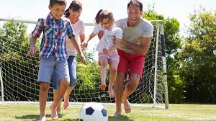
STRATEGI UNTUK MEMPERMUDAH PROSES BELAJAR ANAK KINESTETIK
JANGAN PAKSAKAN ANAK UNTUK BELAJAR BERJAM-JAM.
AJAK ANAK UNTUK BELAJAR SAMBIL MENGEKSPLORASI LINGKUNGANNYA.
GUNAKAN WARNA TERANG UNTUK MENGHILITE HAL-HAL PENTING DALAM BACAAN.
IZINKAN ANAK UNTUK BELAJAR SAMBIL MENDENGARKAN MUSIK, DAN LAIN-LAIN

Slide 22
KELEBIHAN DAN KELEMAHAN DARI GAYA BELAJAR KINESTETIK (KINESTHETIC LEARNERS)
KELEBIHAN
UMUMNYA MEMILIKI PENAMPILAN YANG RAPI.
LEBIH PINTAR DALAM BIDANG OLAHRAGA.
SUKA DENGAN PEKERJAAN YANG DI LAKUKAN DALAM LABORATORIUM.
KELEMAHAN:
MUDAH GELISAH DAN FRUSTASI DALAM MENDENGARKAN SESUATU SAMBIL DUDUK DALAM WAKTU YANG LAMA, SEHINGGA MEMBUTUHKAN SEDIKIT ISTIRAHAT .
KURANG BAIK DALAM MELAKUKAN PENGEJAAN KATA.
JIKA MEMBACA MENGGUNAKAN JARI TELUNJUK .

Slide 23
TERIMAKASIH

